Slide 1


Твои помощники в выборе книг. Структура книги. Выбор книг в библиотеке.

Slide 2


СТРУКТУРА КНИГИ
Суперобложка
Предисловие
Обложка книги
Оглавление
Титульный лист
Иллюстрации
Справочный
аппарат
Аннотация

Slide 3


Обложка
Серия книги
Фамилия автора
Название книги
Обложка (оформляет художник, на ней изображены рисунки по теме книги)
Издательство

Slide 4

Суперобложка
Суперобложка - это дополнительная съемная обложка книги, которая надевается поверх твердого переплета. Обычно она значительно шире переплета и закрепляется на книге с помощью загибающихся отворотов.

Slide 5

Страницы
Страниц в книге бывает мало или много. Когда их мало, они похожи на тетрадку и называются «брошюрой».
А когда их много, эти маленькие тонкие тетрадки скрепляются вместе- получается книга.

Slide 6

Корешок
Корешок- центральная часть, где скрепляются все страницы (блоки страниц, объединенные в так называемые тетради).
В книгах корешок бывает скругленный и прямой.

Slide 7
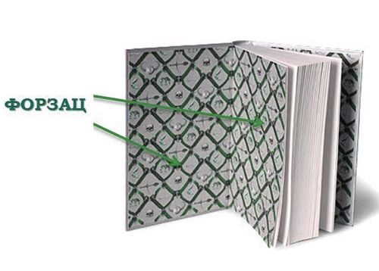
Форзац
Форзац – лист, соединяющий книжный блок с переплетной крышкой. Скрывает «изнаночную» сторону переплетной крышки и место крепления последней с книжным блоком.

Slide 8

Титульный лист
Первая страница книги- это титульный лист. На нем печатается фамилия автора, заглавие книги, место и год издания, а так же сведения о художниках, переводчиках и оформителях книги.

Slide 9
Фронтиспис
Фронтиспис - это лист напротив титульного листа. На нем часто располагается портрет автора или иллюстрация к произведениям входящим в книгу.

Slide 10

Шмуцтитул
Это титульный лист перед одним из произведений, входящих в книгу.

Slide 11
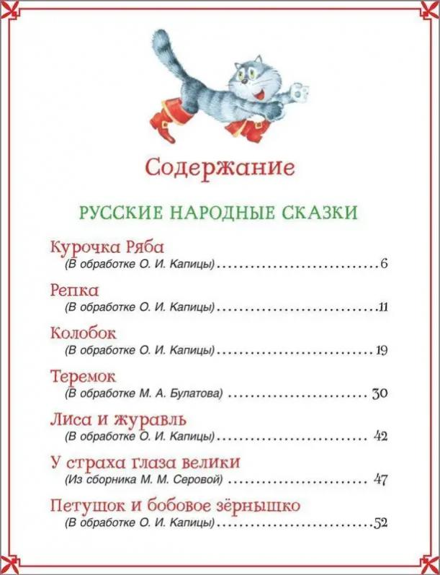
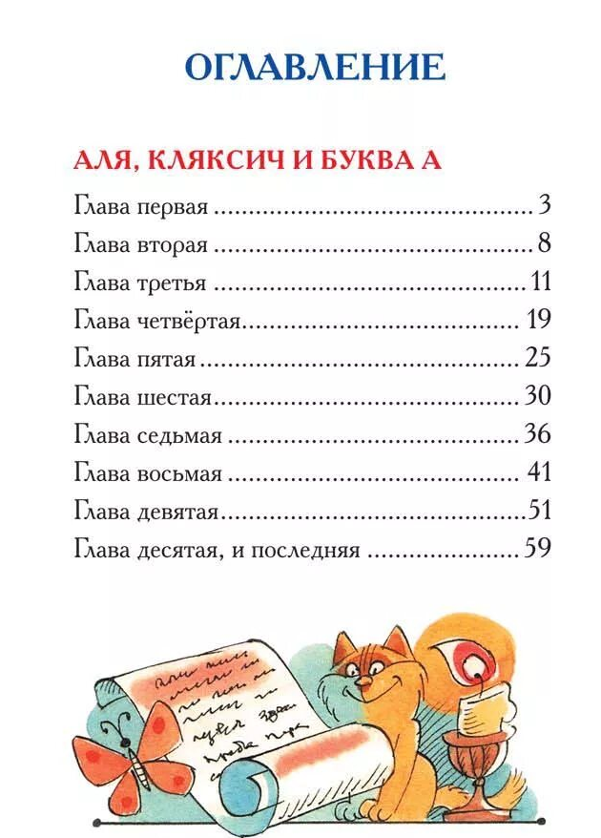
Содержание
Оглавление
Список произведений, входящих в книгу, с указанием страниц
Список глав или частей произведения, входящего в книгу, с указанием страниц

Slide 12
Иллюстрация
Какие бывают иллюстрации:
Книжную иллюстрацию все называют рисунком. От того, нравятся рисунки или нет, зависит и чтение книги. Ведь книжку с плохими иллюстрациями или вовсе без них дети не станут читать.
Гравюры
Лубочные картинки
Рисунки
Рисунки
Иллюстрация-заставка
Иллюстрация-полосная
Иллюстрация разворотная
Иллюстрация концовка

Slide 13
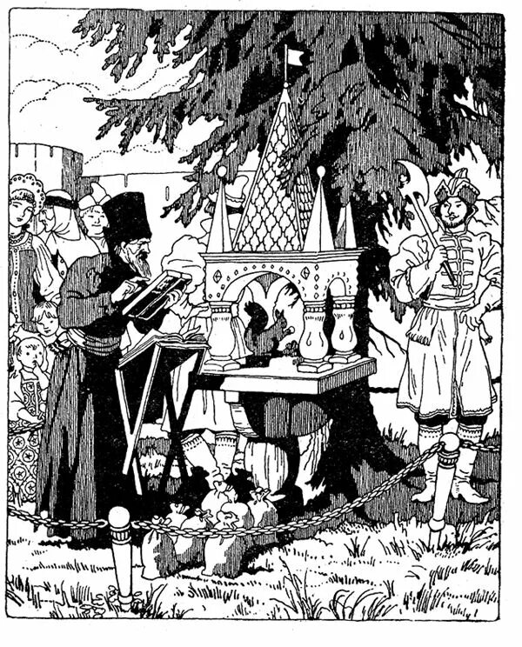
Гравюры
Гравюры - это иллюстрация, выполненная черными красками.

Slide 14

Лубочные картинки
Вид графики, изображение с подписью, отличающееся простой и доступностью образцов.
Первоначально вид народного творчества.

Slide 15
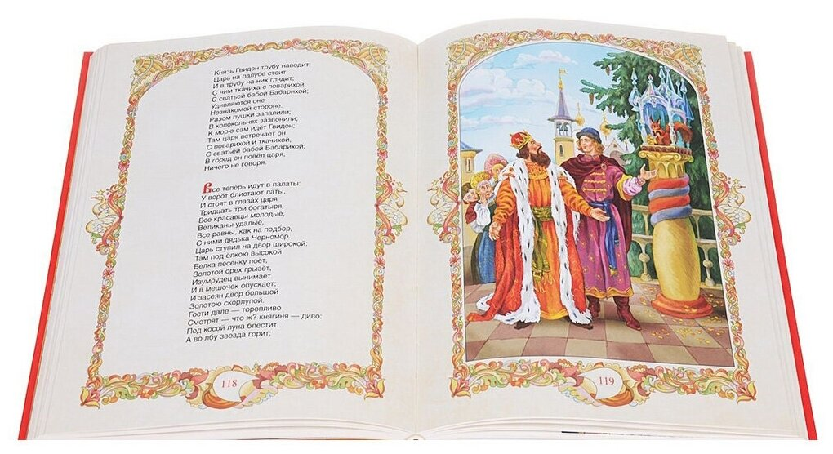
Рисунок
Яркая, красочная иллюстрация.

Slide 16
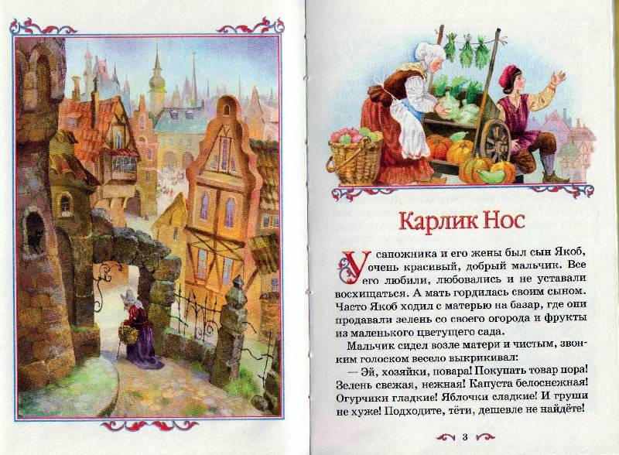
Иллюстрация-заставка
Помещаются в начале части или главы книги на спусковой полосе вместе с текстом, означают начало одной из частей повествования, обычно находятся вверху страницы и отделаются от текста белым полем.

Slide 17
Иллюстрация-полосная
Иллюстрация, целиком занимающая полосу страницы издания.

Slide 18
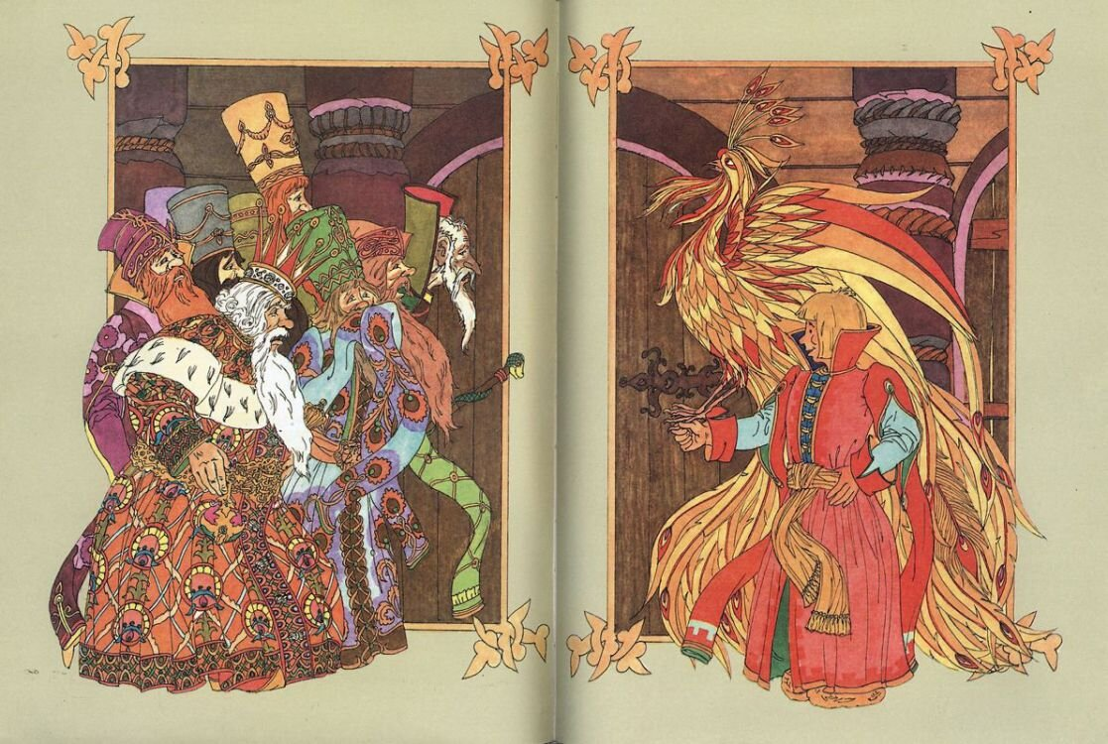
Иллюстрация разворотная
Иллюстрация, занимающая две полосы.

Slide 19

Иллюстрация концовка
Небольшая картинка в конце текста, часто это виньетка, иногда служит заставкой к главам, разделам.

Slide 20

Ляссе
Узкая лента в книге для закладок страниц, изготавливаемая при издании книг.

Slide 21
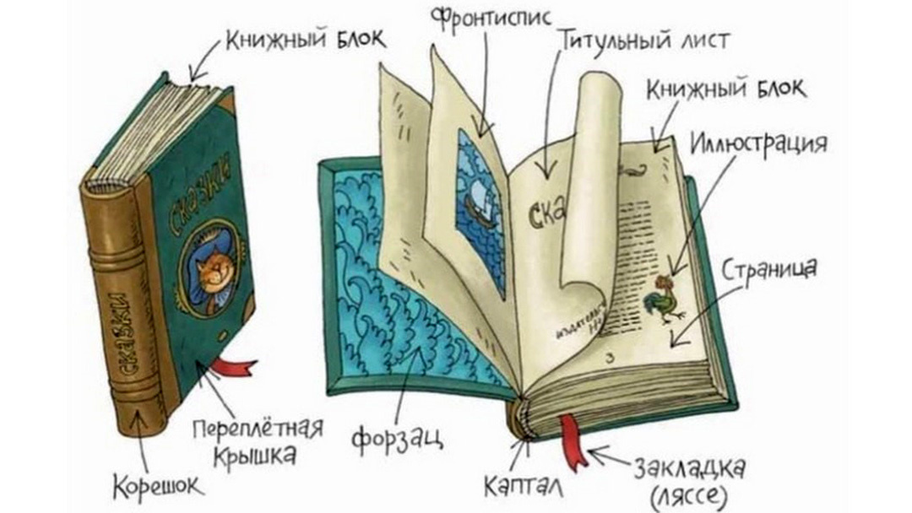
Повторение

Slide 22

Аннотация
В аннотации раскрывается содержание книги. Аннотации чаще всего печатаются на обороте титульного листа или в конце книги.

Slide 23
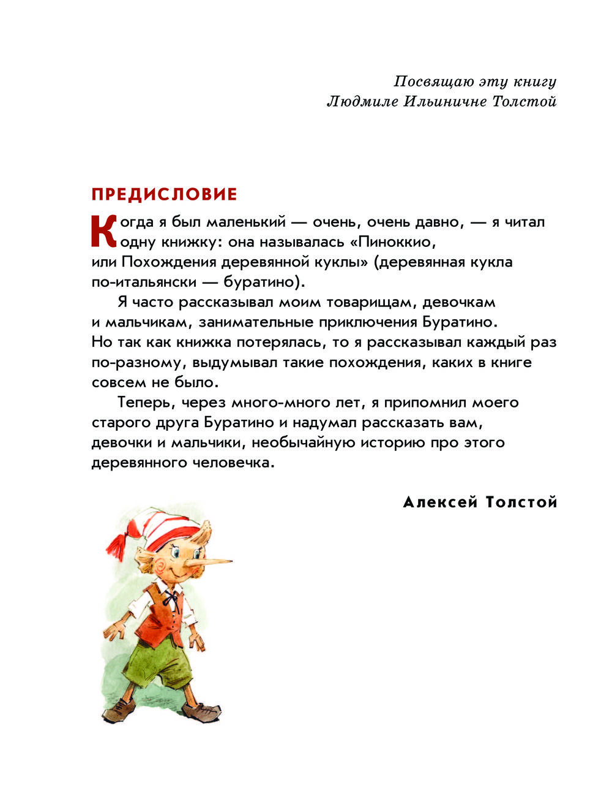
Предисловие — это вводная часть в начале книги, которая объясняет, почему автор написал её, и предоставляет любую необходимую информацию относительно методов или контекста. Как правило, оно включает историю написания произведения, объяснение выбора темы, благодарности

Slide 24
КАК ПРАВИЛЬНО
ВЫБРАТЬ КНИГУ
По рекомендации учителя
По внешний виду книги
Книга должна соответствовать возрасту
По совету библиотекаря
Сюжет книги должен быть простым
По совету родителей
По совету друга
Шрифт в книге должен быть крупным и четким
Из рекомендательного списка литературы для детей
В книге должны быть яркие иллюстрации
Notes:
Жер к

Slide 25
Правила чтения вслух
Не утомляй глаза, держи книжку на 30-40 см от лица.
Нужно читать книгу, сидя за столом.
Читай книгу при хорошо освещенной комнате.
Во время еды читать нельзя.
Не читай книжку перед сном.
Положи книгу так, чтобы свет падал с левой стороны.
Читай так, как обычно говоришь.
Следи за тем, чтобы читать раздельно, с чувством.
Соблюдай паузы там, где видишь знаки препинания.
Когда читаешь прямую речь, старайся передать голос персонажа.
Старайся читать не слишком громко и не слишком тихо.
Правила обращения с книгой
Не брать книгу грязными руками.
Не рисовать в книге.
Переворачивать страницы аккуратно, чтобы не порвать их.
Подклеивать книгу, если есть порванные страницы.
Не загибать листы в книге и не вкладывай ручку, карандаш и прочие посторонние предметы.
Пользоваться закладкой, чтобы отметить в книге место, где ты закончил читать.
Переворачивать страницу нужно только за верхний угол. Если переворачивать за нижний уголок, то быстро стираются цифры, которые указывают номер страницы.
На время чтения библиотечные книги нужно оборачивать.

Slide 26

Спасибо за внимание!

